Slide 1
Haus der Spuren
Gerd Schramm, Überlebender des KZ Buchenwald
Lesung über sein Leben
17. Juli 2026, Unterm Berg 24, Bad Langensalza

Slide 2
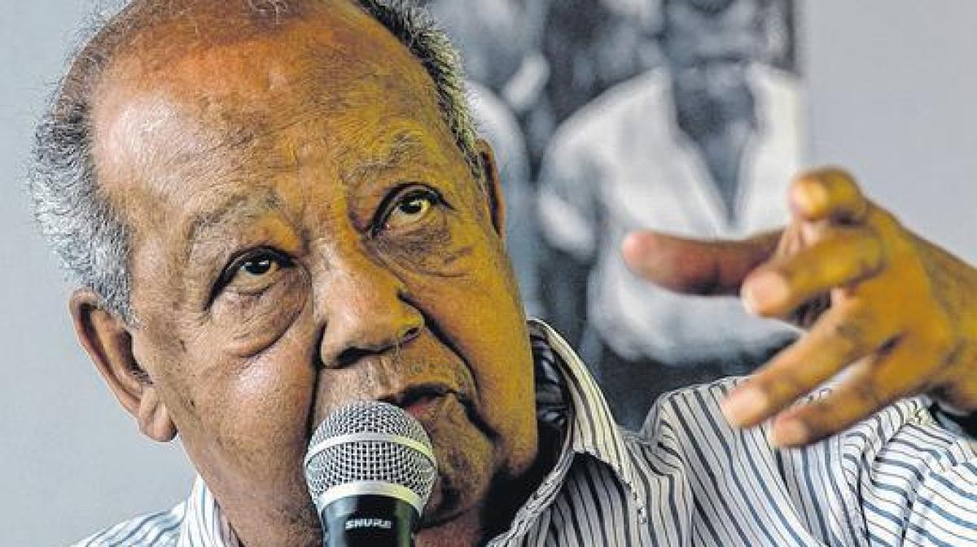

Slide 3
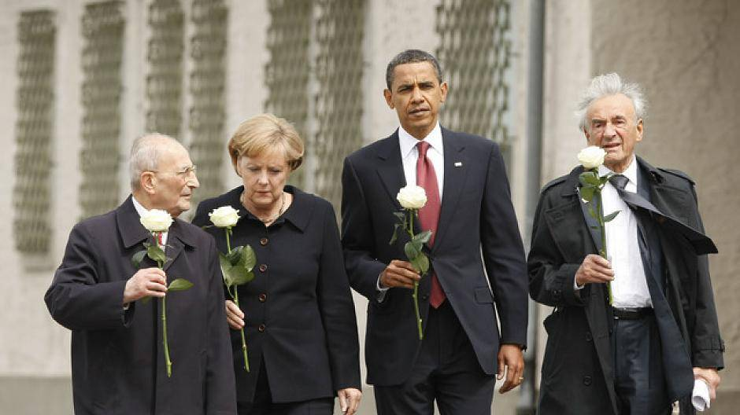
Barack Obama in Buchenwald

Slide 4
Gerd Schramm 15 Jahre

Slide 5
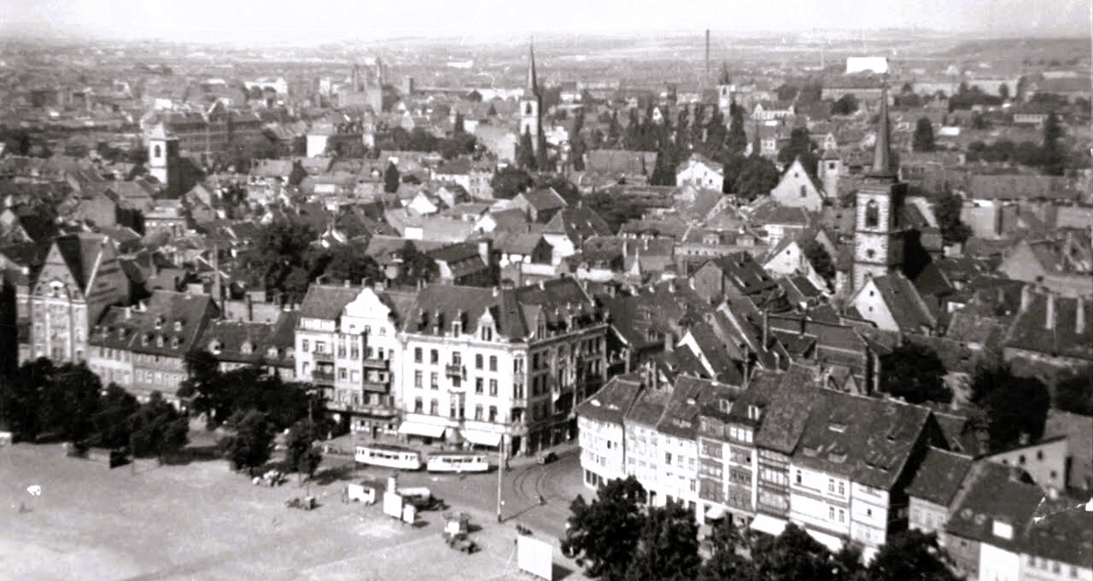
Nettelbeckufer in Erfurt – 30er Jahre

Slide 6
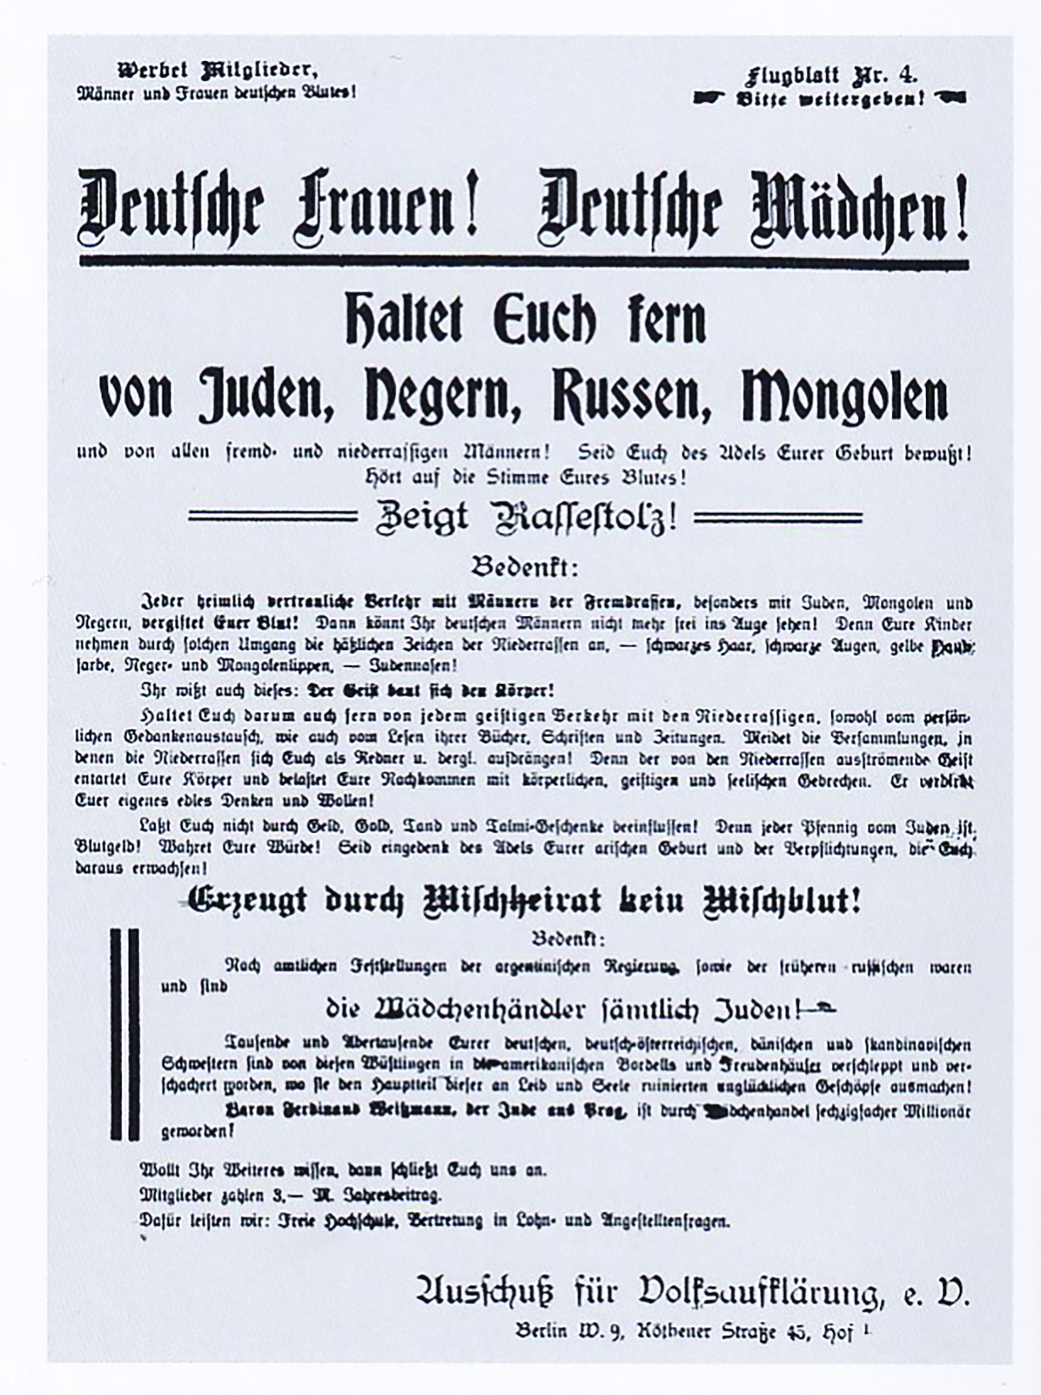
Flugblatt
ab 1933 überall in Deutschland verbreitet

Slide 7
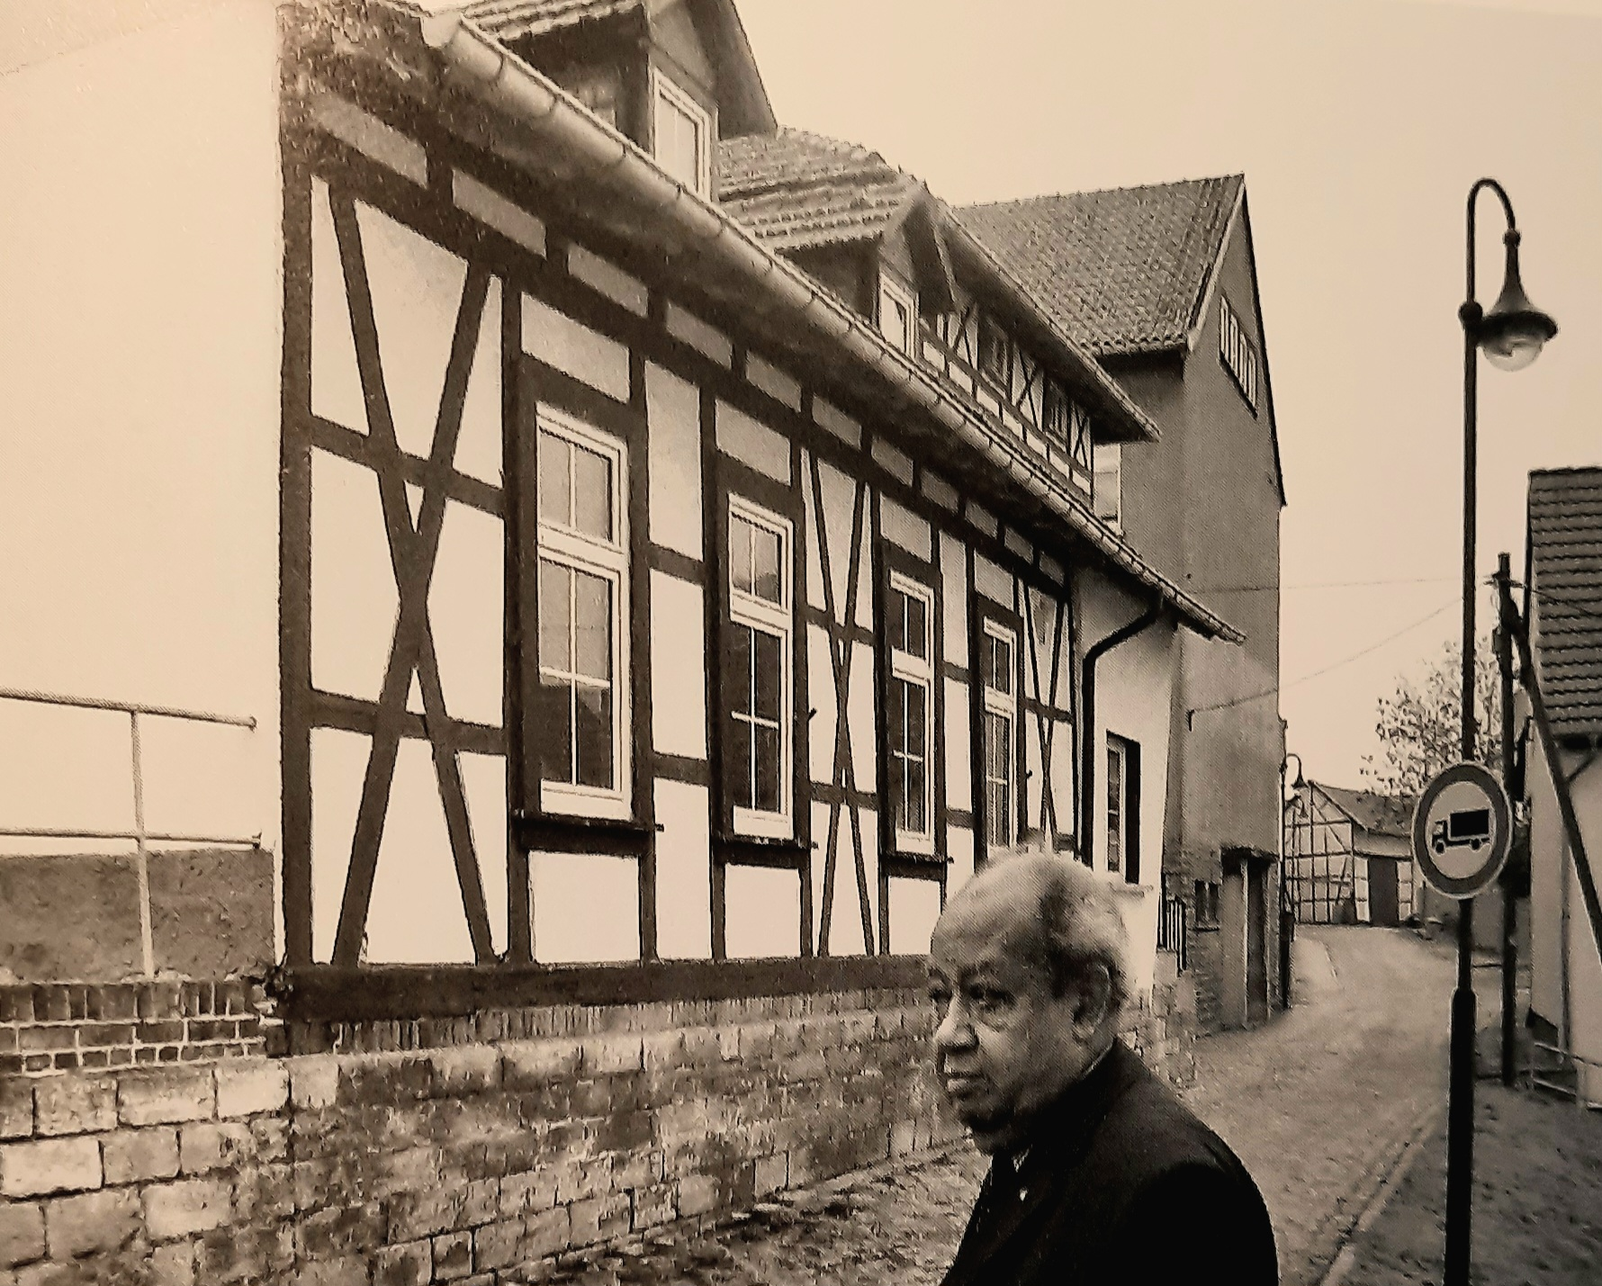
Gert Schramm vor seiner Schule in Witterda

Slide 8
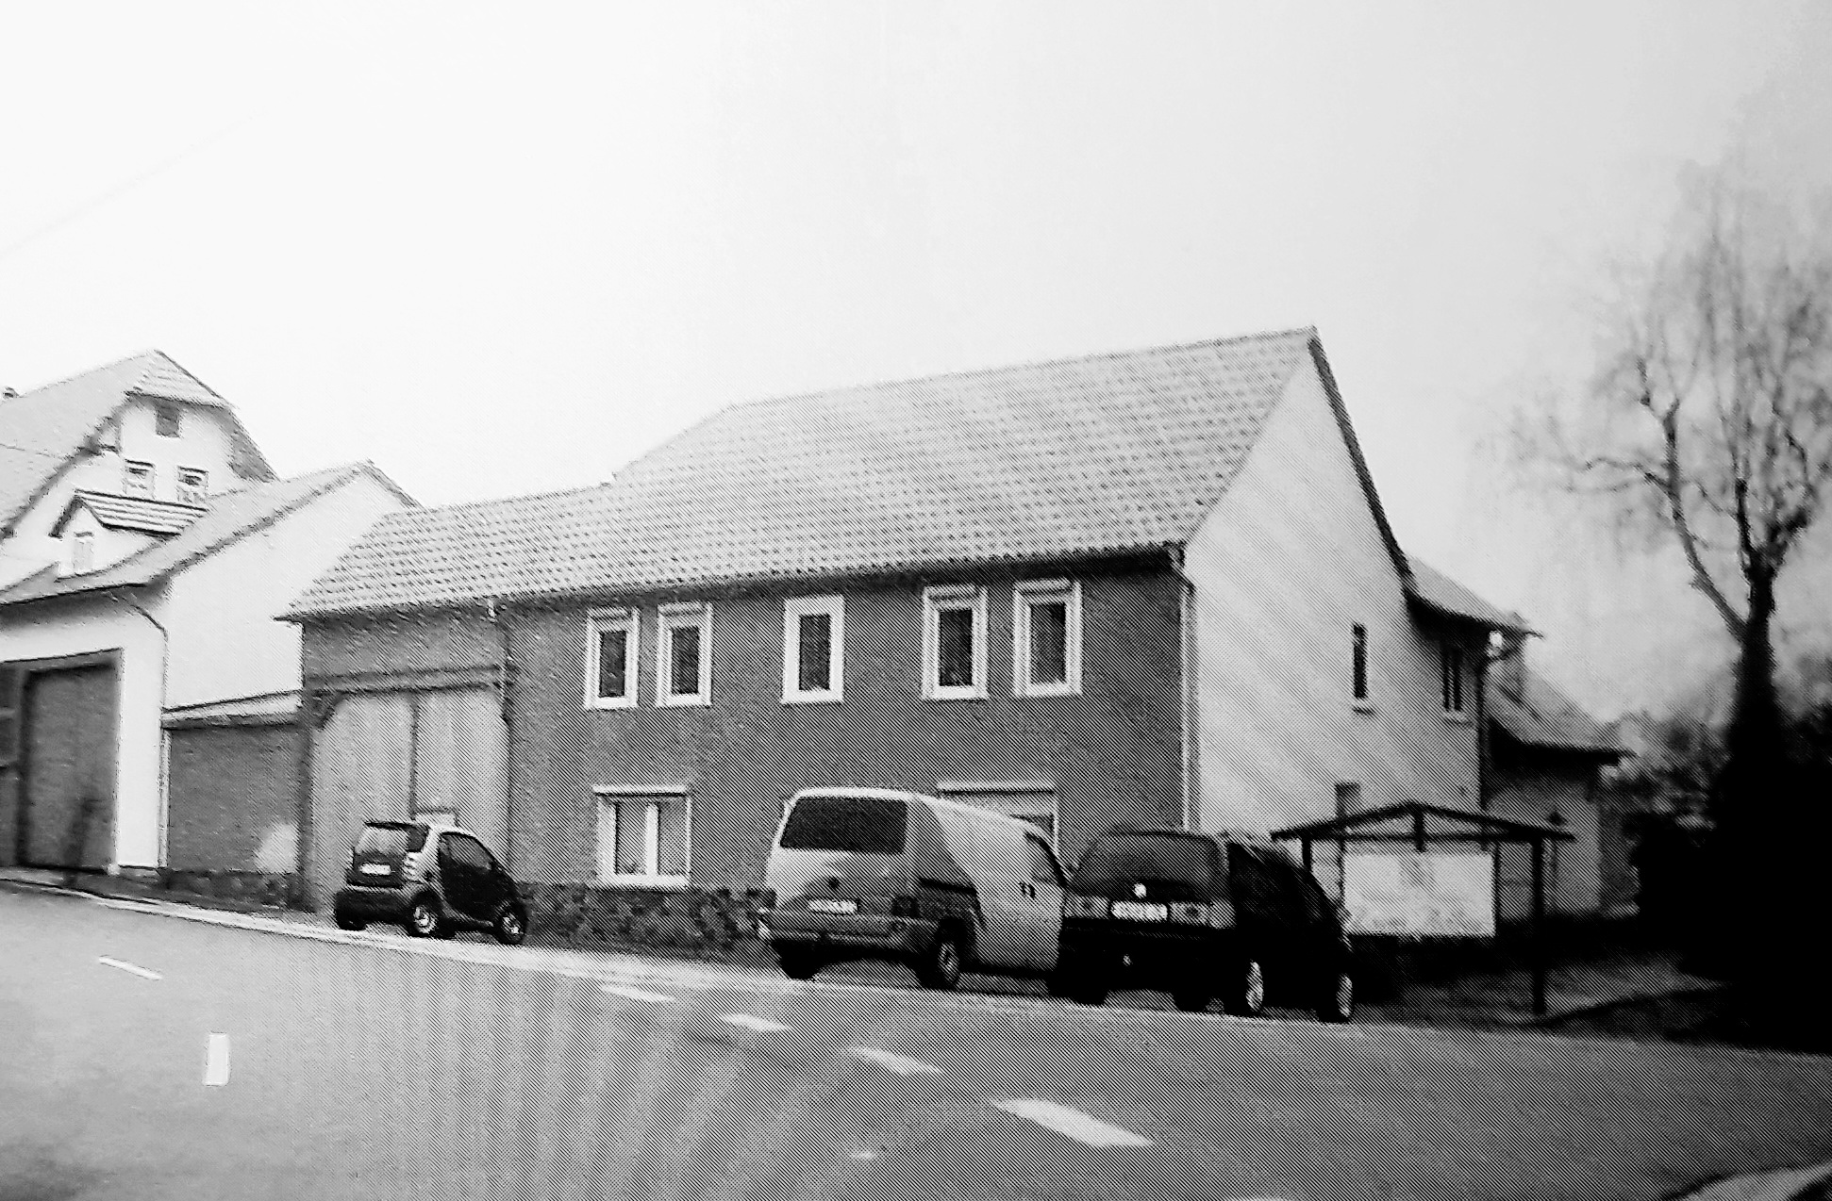
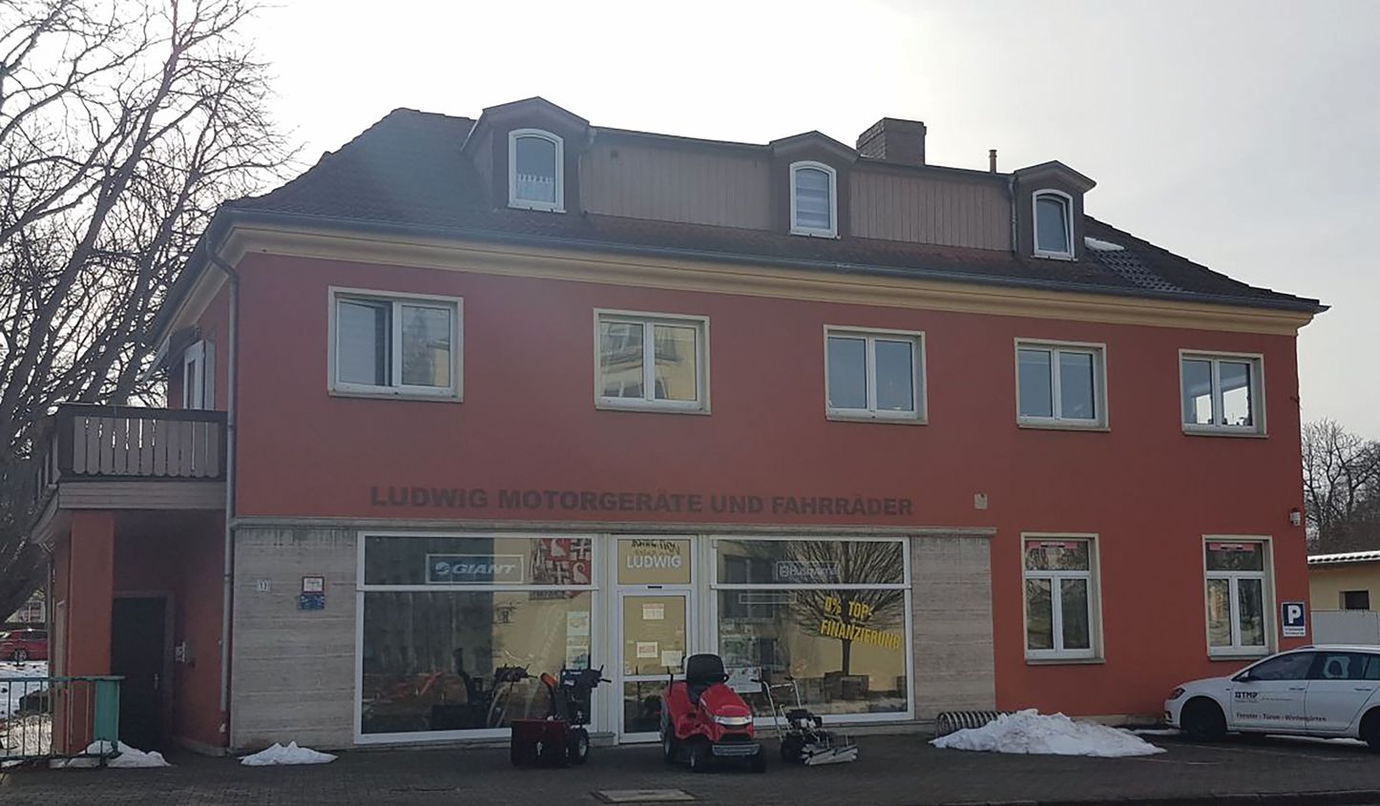
Haus der Großeltern in Witterda
1943 – Autowerkstatt Greiner, Tonnaer Str.

Slide 9
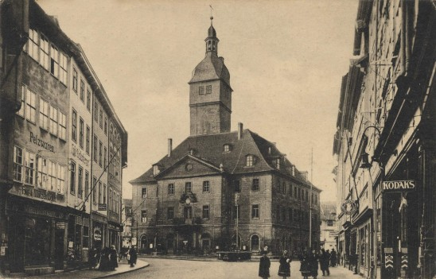
Rathaus Langensalza, 30er Jahre

Slide 10
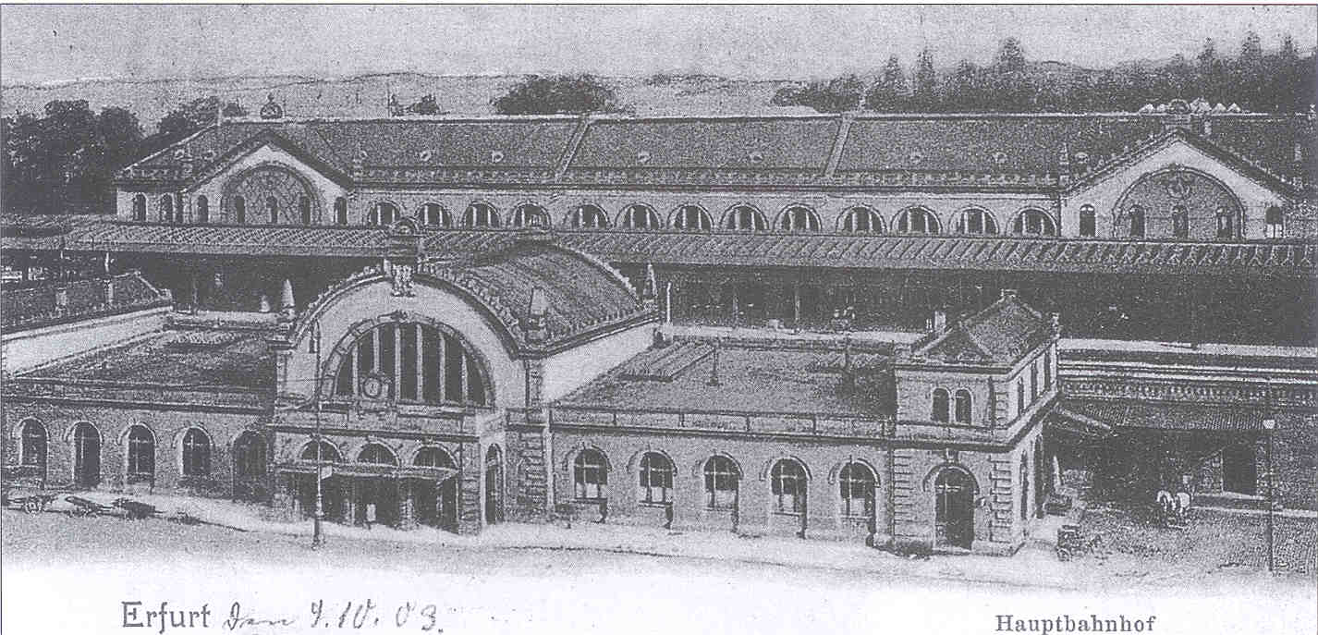
Erfurter Hauptbahnhof

Slide 11
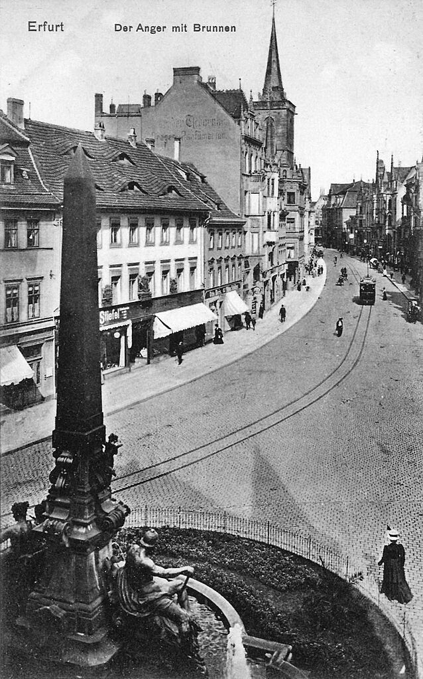
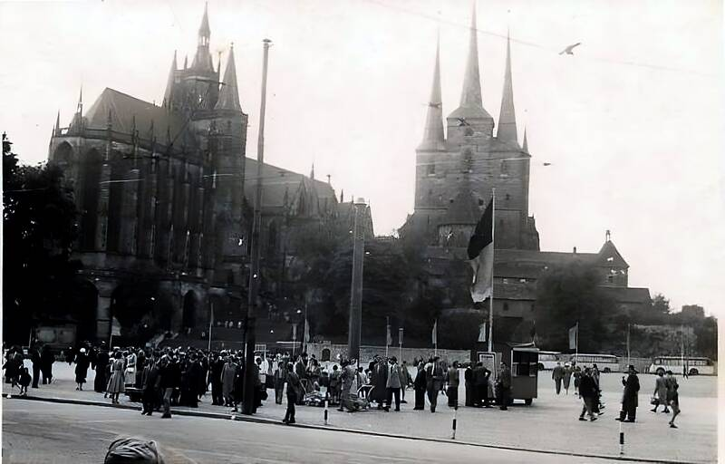
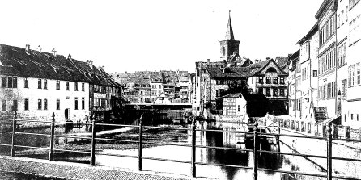
Anger, Erfurt
Domplatz, Erfurt
Krämerbrücke, Erfurt

Slide 12
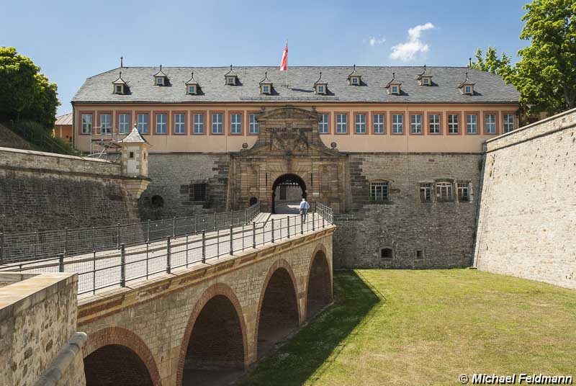
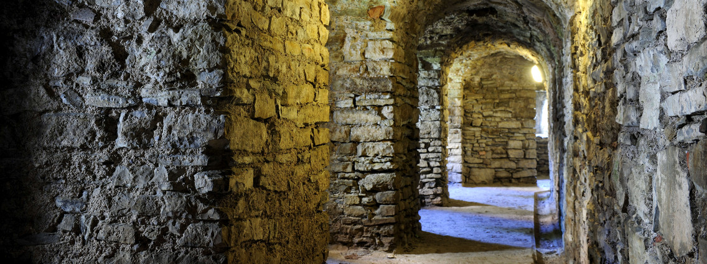
Zitadelle (heute) – ehemals Gefängnis auf dem Petersberg

Slide 13
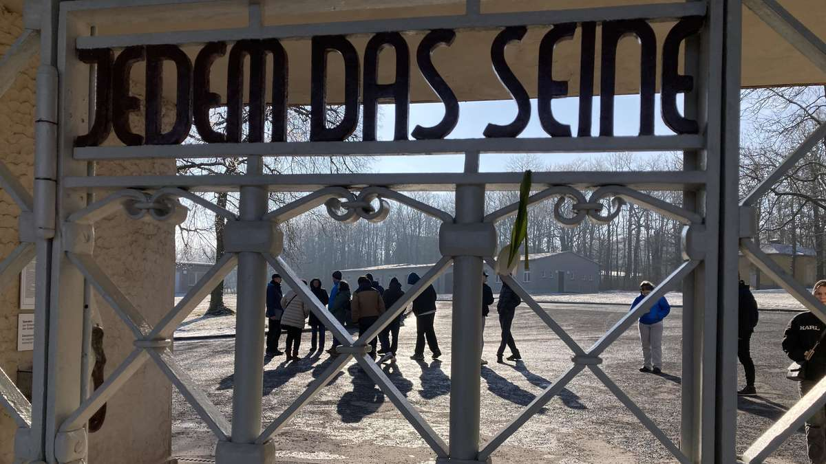
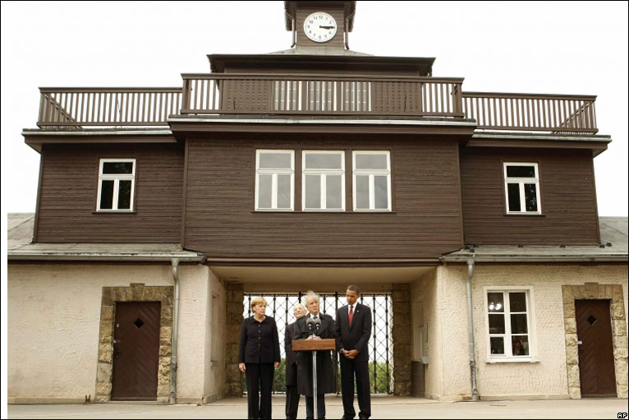
Eingangstor zum Konzentrationslager Buchenwald

Slide 14
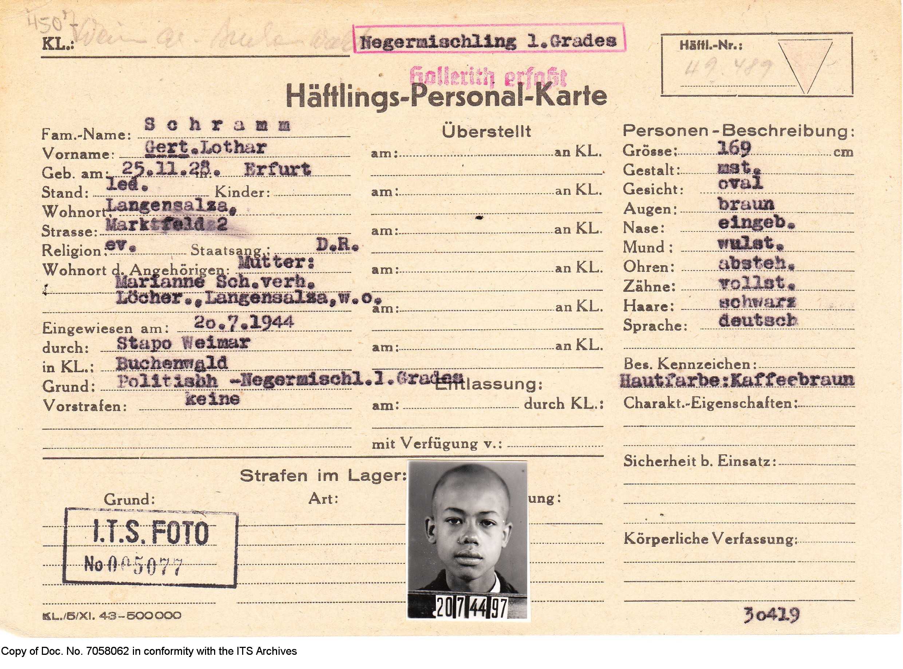

Slide 15
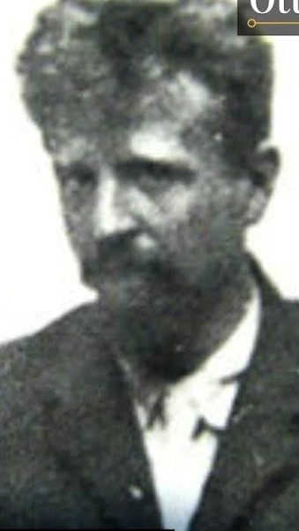
Otto Grosse - Blockältester

Slide 16
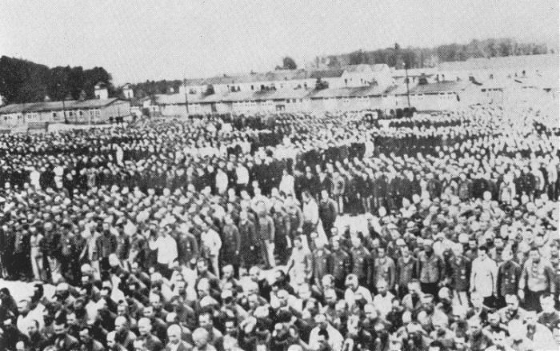
Buchenwald Zählappell

Slide 17
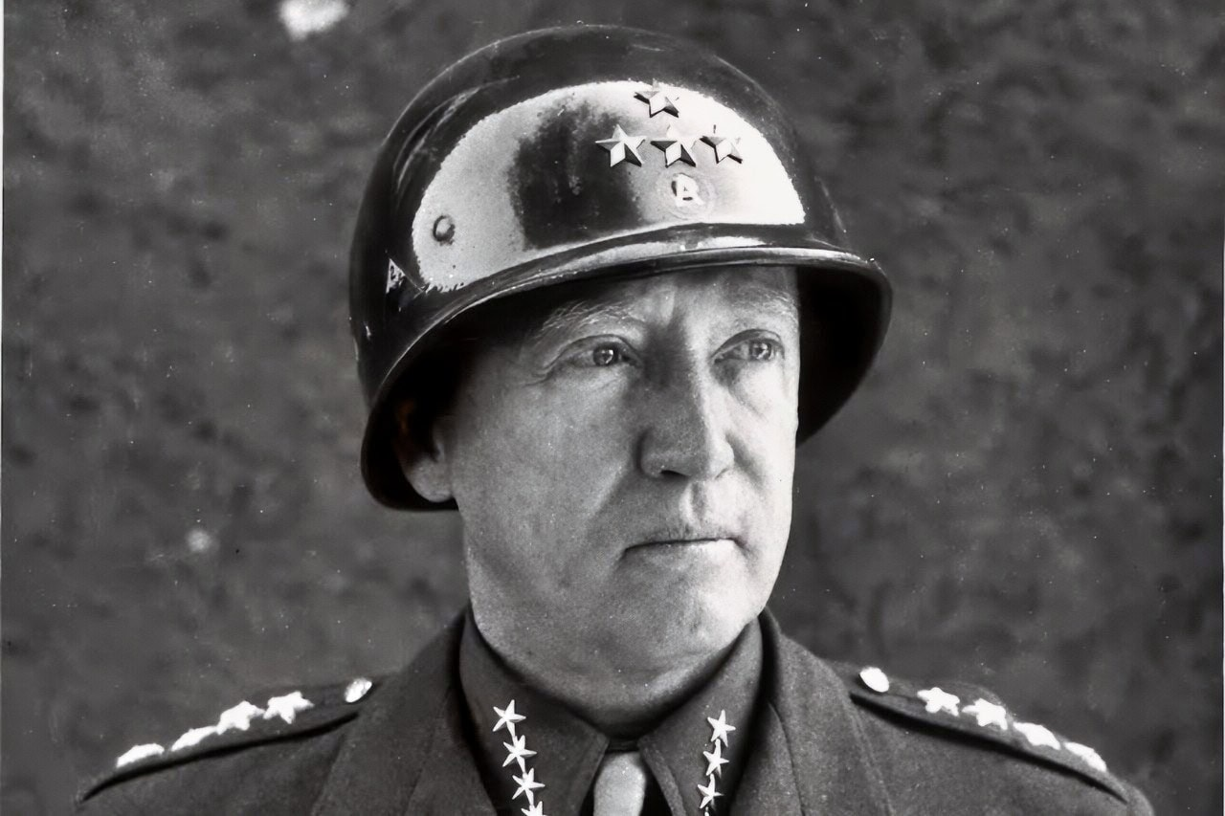
Vier-Sterne-General Georg S. Patton
Kommandeur der 3. US-Armee

Slide 18
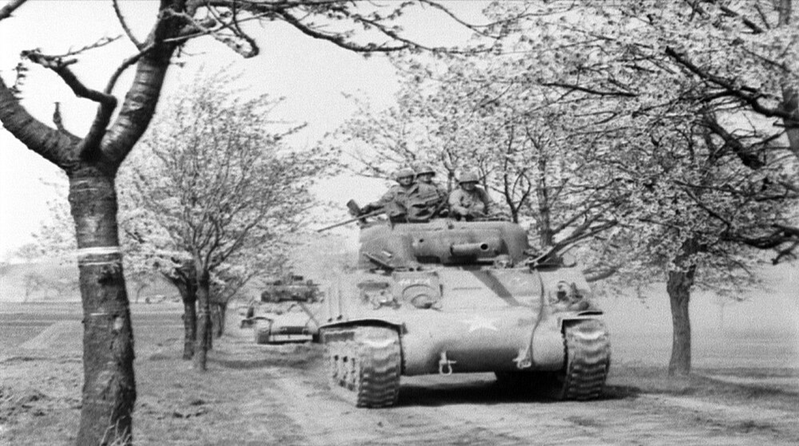
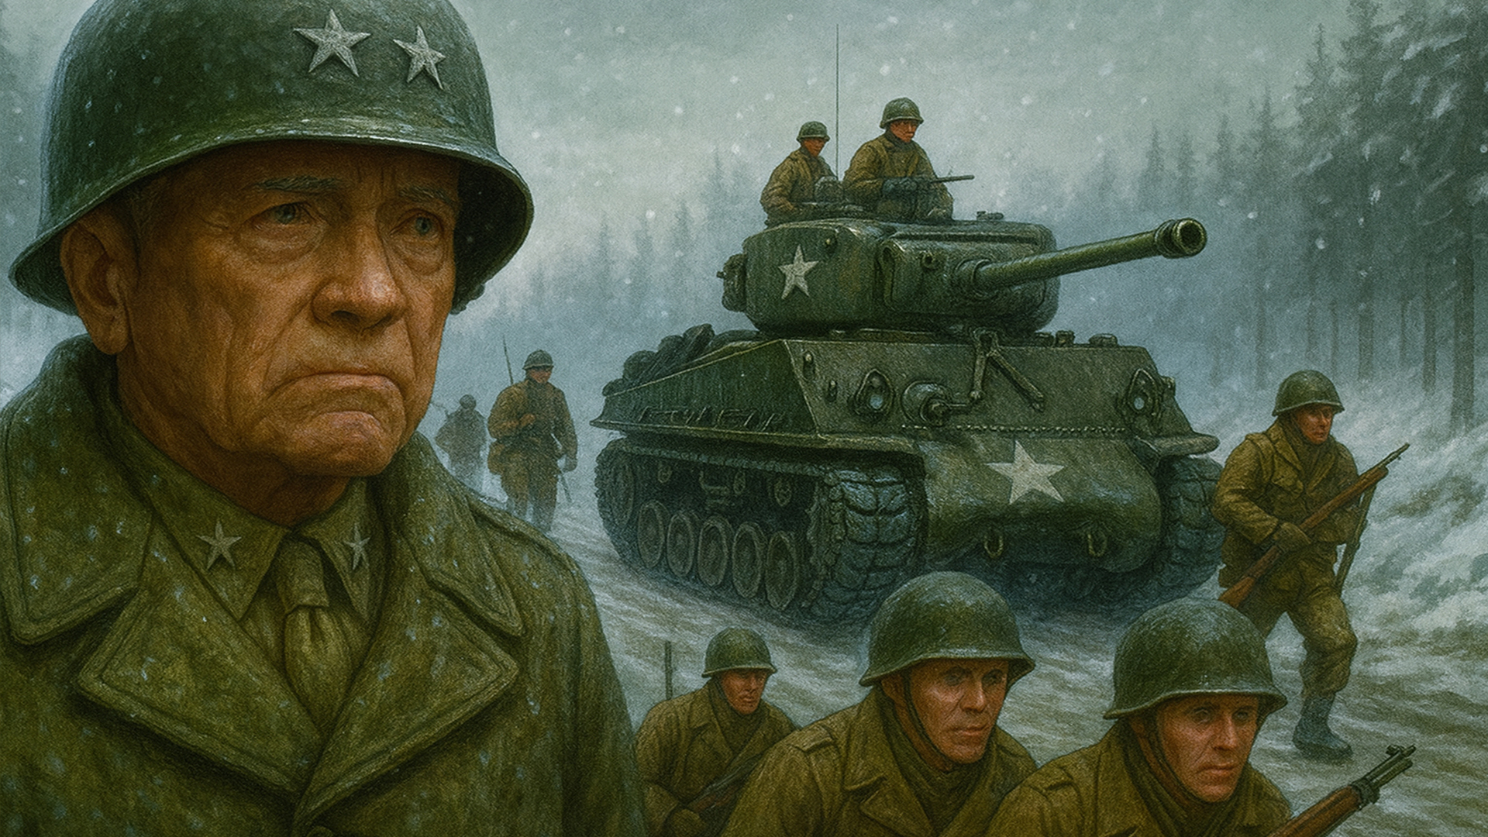
Amerikanische Panzer rücken am 11. April 1945 auf Buchenwald vor

Slide 19
… Die SS floh. Bewaffnete Häftlinge besetzten das Lagertor und überwältigten die letzten verbliebenen SS-Männer. Gegen 16 Uhr hatten sie die Kontrolle über das Lager übernommen. Buchenwald war befreit, von außen und innen. Rund eine Stunde später betraten Aufklärer der 4. und 6. Panzerdivision als erste amerikanische Soldaten das Lager. 21.000 Häftlinge erlebten an diesem Tag ihre Befreiung, unter ihnen
Gert Schramm und über 900 weitere Kinder
und Jugendliche.

Slide 20
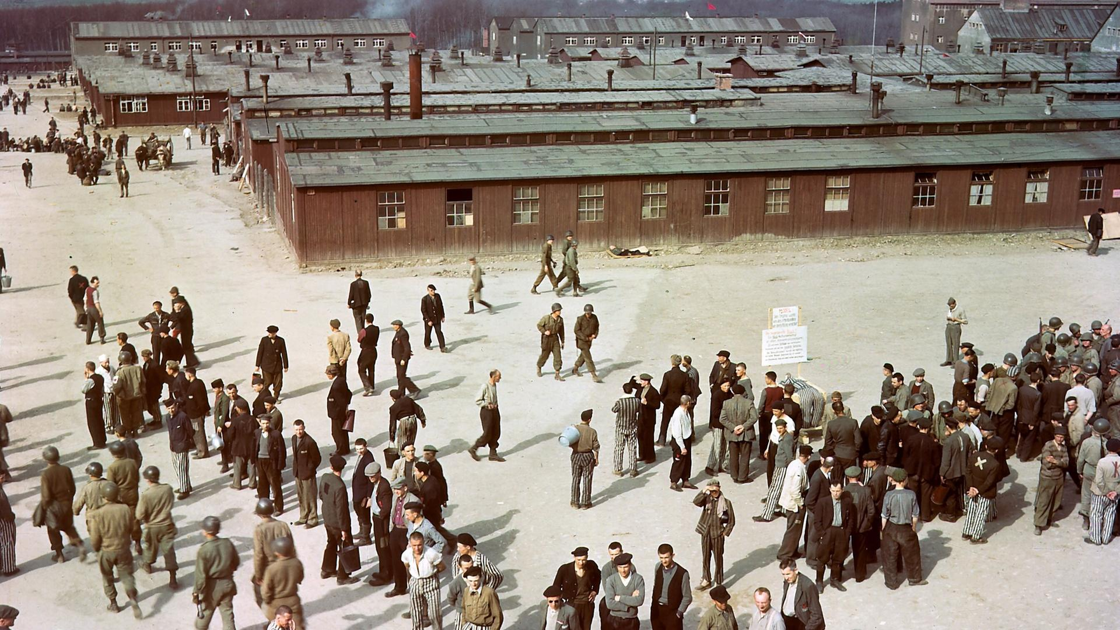
Häftlingsbaracken – Buchenwald nach der Befreiung

Slide 21
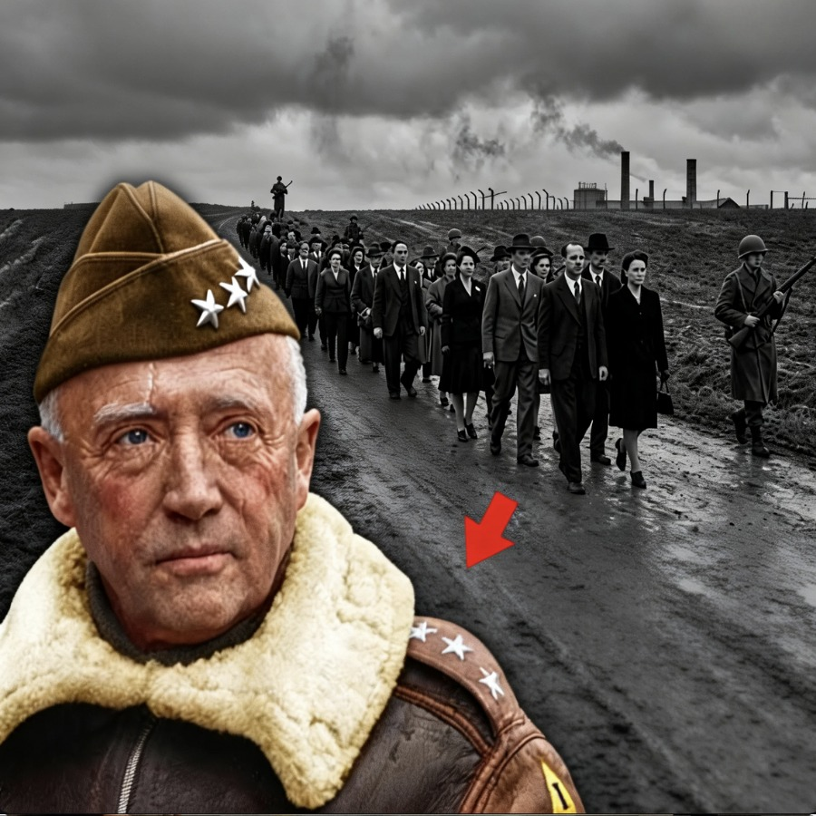
General Patton ordnet
Zwangsbesichtigung an:
16. April 1945 –
1.000 Weimarer Bürger werden
mit den Leichenbergen
in Buchenwald konfrontiert

Slide 22
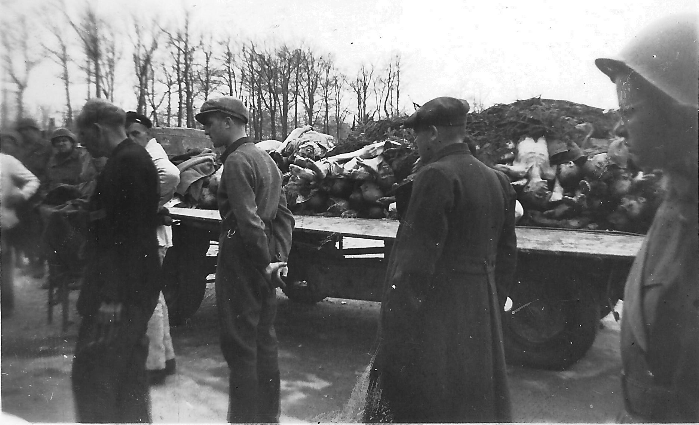
Zwangsbesichtigung der Leichenberge durch Weimarer Bürger

Slide 23
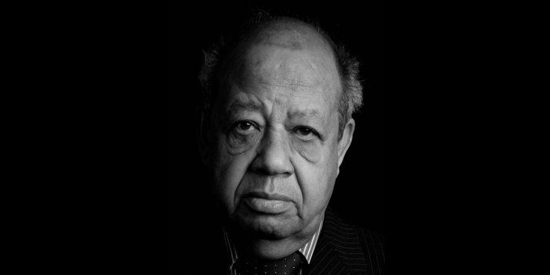
Gert Schramm *25. November 1928 in Erfurt + 18. April 2016 in Eberswalde

Slide 24
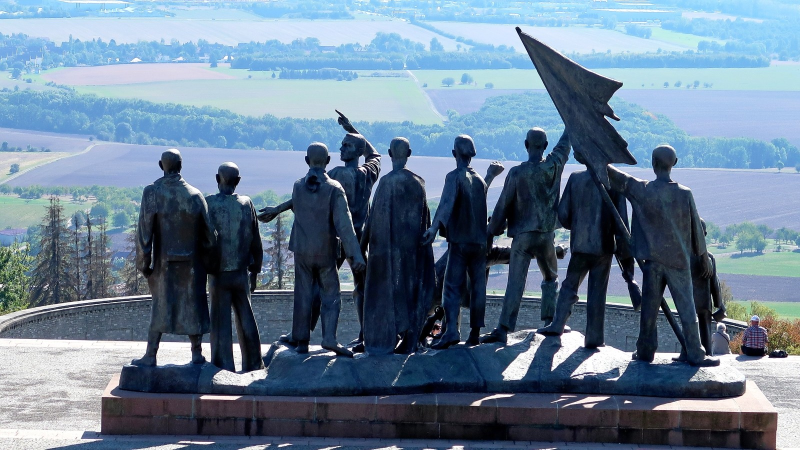
Buchenwald
Denkmal -
Figurengruppe von
Fritz Cremer

Slide 25
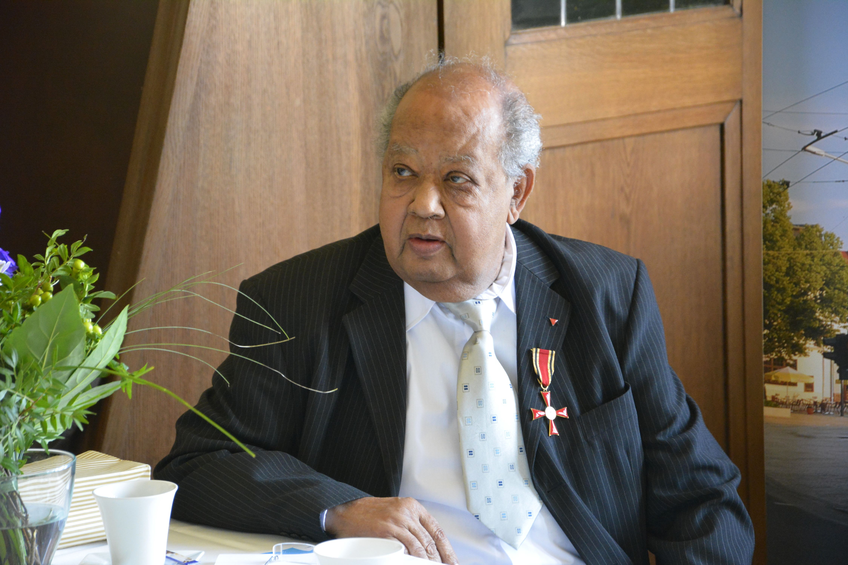
Gert Schramm
erhält das Bundesverdienstkreuz

Slide 26

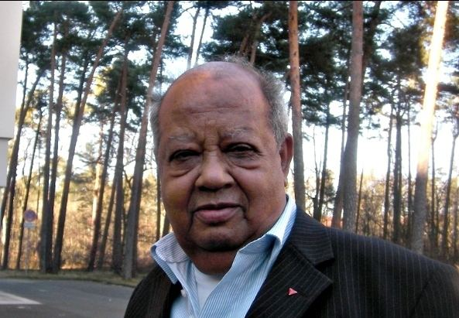

Slide 27
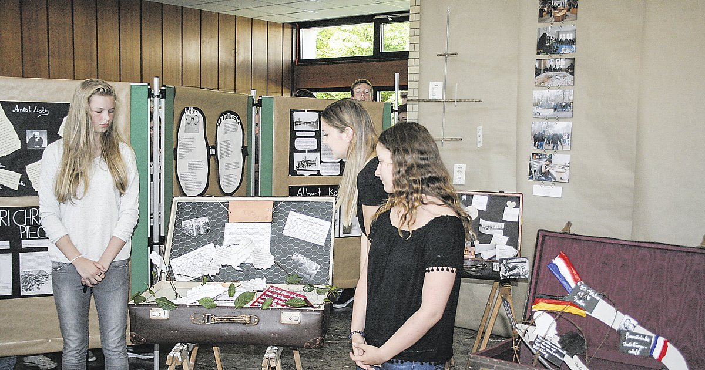
Das „Internationale Study- and Workcamp“
ermöglicht Jugendlichen einen intensiven Einblick in die Arbeit der Gedenkstätte Buchenwald
Schüler zeigen Werke zur KZ - Gedenkstätte

Slide 28


